Slide 1

ARQUITETURA DE SOFTWARE: Estudo de Caso de modelagem e análise de arquiteturas utilizando UML
Prof. MSc. Emmanoel Monteiro S. Junior

Slide 2
Estudo de Caso CONTROLE DE ACESSO DE UM PRÉDIO
CONTROLE DE ACESSO DE UM PRÉDIO
O espaço a proteger é um prédio de dois níveis com uma área de 250 m2;
O prédio é dividido em 4 zonas;
Compartimentos:
Salas de escritório
Laboratórios
Administração
Deve haver direitos de acesso:
Um administrador do sistema
Guardas
Usuários
O sistema deve permitir semanas tipo (configuração do acesso a salas em função do horário, dia da semana).
Prof. MSc. Emmanoel Monteiro emmanoeljr@gmail.com

Slide 3
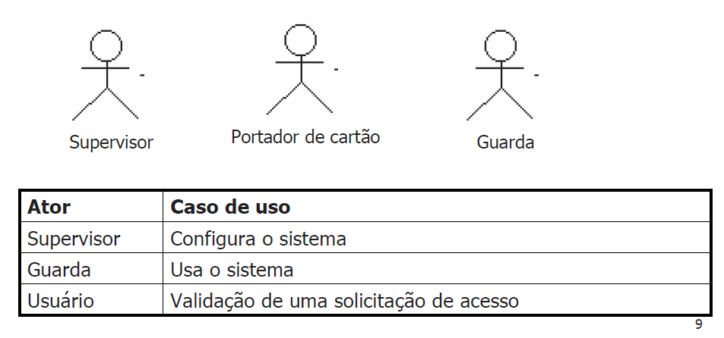
Estudo de Caso CONTROLE DE ACESSO DE UM PRÉDIO
DESCRIÇÃO DO CASO DE USO: IDENTIFICAÇÃO DOS ATORES
Prof. MSc. Emmanoel Monteiro emmanoeljr@gmail.com

Slide 4
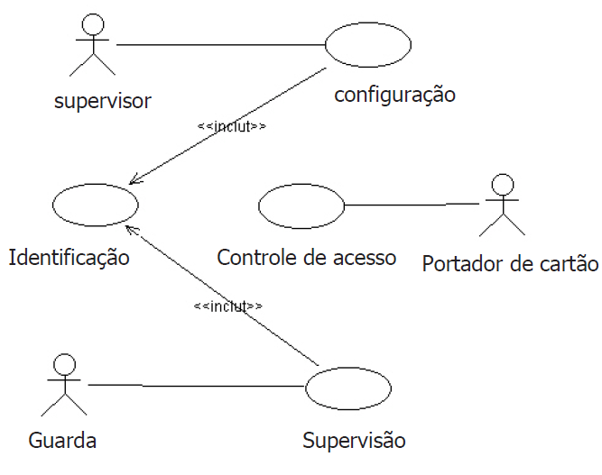
Estudo de Caso CONTROLE DE ACESSO DE UM PRÉDIO
DESCRIÇÃO DO CASO DE USO: IDENTIFICAÇÃO DOS USOS
Prof. MSc. Emmanoel Monteiro emmanoeljr@gmail.com

Slide 5
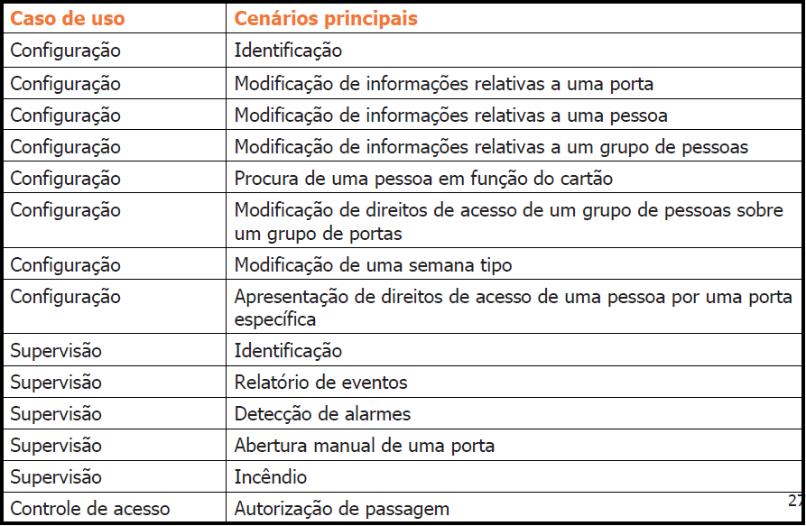
Estudo de Caso CONTROLE DE ACESSO DE UM PRÉDIO
DESCRIÇÃO DO CASO DE USO: IDENTIFICAÇÃO DAS AÇÕES
Prof. MSc. Emmanoel Monteiro emmanoeljr@gmail.com

Slide 6
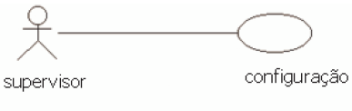
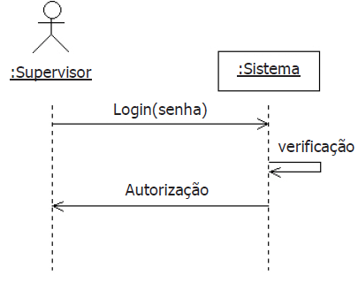
Estudo de Caso CONTROLE DE ACESSO DE UM PRÉDIO
DETALHAMENTO DO CASO DE USO: CONFIGURAÇÃO
Diagrama de sequência
Prof. MSc. Emmanoel Monteiro emmanoeljr@gmail.com

Slide 7
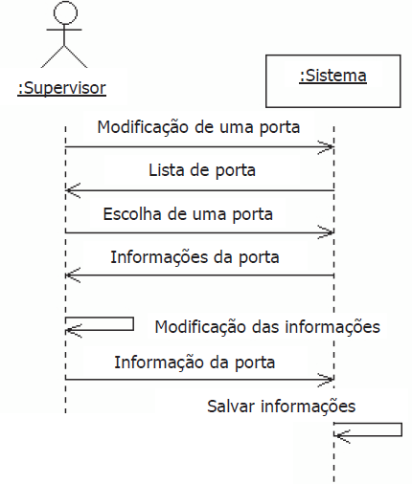
Estudo de Caso CONTROLE DE ACESSO DE UM PRÉDIO
DETALHAMENTO DO CASO DE USO: CONFIGURAÇÃO
Diagrama de sequência: Modificações das informações relativas a uma porta
Prof. MSc. Emmanoel Monteiro emmanoeljr@gmail.com

Slide 8
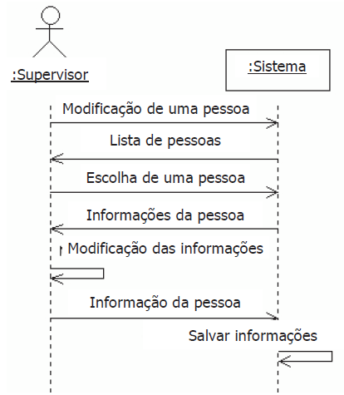
Estudo de Caso CONTROLE DE ACESSO DE UM PRÉDIO
DETALHAMENTO DO CASO DE USO: CONFIGURAÇÃO
Diagrama de sequência: Modificações das informações relativas a uma pessoa
Prof. MSc. Emmanoel Monteiro emmanoeljr@gmail.com

Slide 9
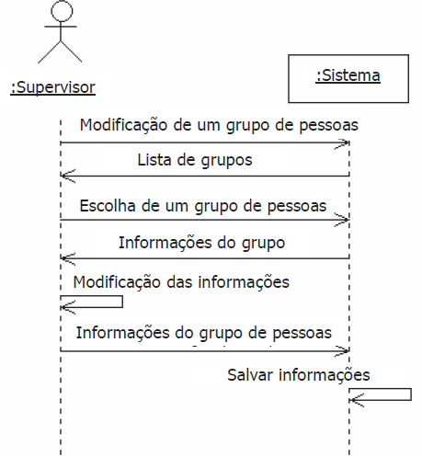
Estudo de Caso CONTROLE DE ACESSO DE UM PRÉDIO
DETALHAMENTO DO CASO DE USO: CONFIGURAÇÃO
Diagrama de sequência: Modificações das informações relativas a um grupo de pessoas
Prof. MSc. Emmanoel Monteiro emmanoeljr@gmail.com

Slide 10
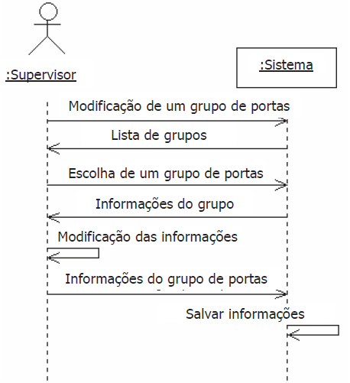
Estudo de Caso CONTROLE DE ACESSO DE UM PRÉDIO
DETALHAMENTO DO CASO DE USO: CONFIGURAÇÃO
Diagrama de sequência: Modificações das informações relativas a um grupo de portas
Prof. MSc. Emmanoel Monteiro emmanoeljr@gmail.com

Slide 11
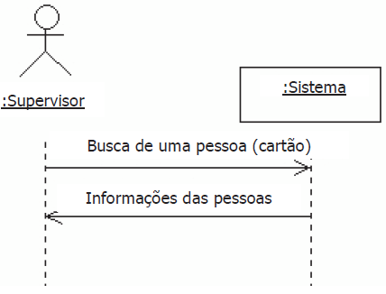
Estudo de Caso CONTROLE DE ACESSO DE UM PRÉDIO
DETALHAMENTO DO CASO DE USO: CONFIGURAÇÃO
Diagrama de sequência: Busca de uma pessoa em função do cartão
Prof. MSc. Emmanoel Monteiro emmanoeljr@gmail.com

Slide 12
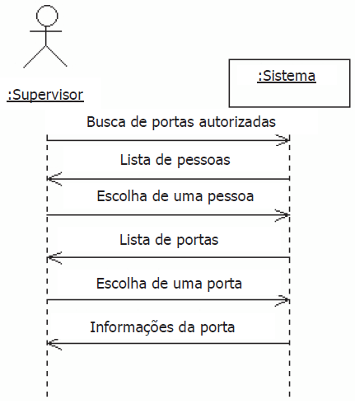
Estudo de Caso CONTROLE DE ACESSO DE UM PRÉDIO
DETALHAMENTO DO CASO DE USO: CONFIGURAÇÃO
Diagrama de sequência: Busca de portas autorizadas para uma pessoa
Prof. MSc. Emmanoel Monteiro emmanoeljr@gmail.com

Slide 13
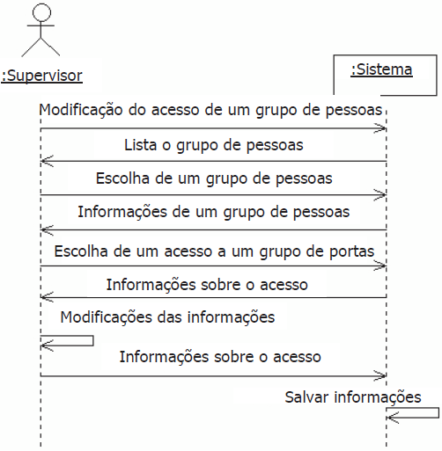
Estudo de Caso CONTROLE DE ACESSO DE UM PRÉDIO
DETALHAMENTO DO CASO DE USO: CONFIGURAÇÃO
Diagrama de sequência: Modificações de direitos de acesso de um grupo de pessoas
Prof. MSc. Emmanoel Monteiro emmanoeljr@gmail.com

Slide 14
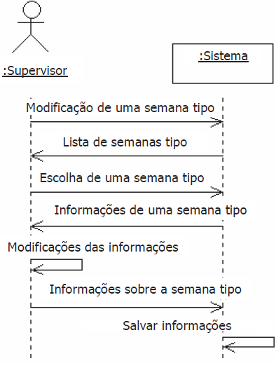
Estudo de Caso CONTROLE DE ACESSO DE UM PRÉDIO
DETALHAMENTO DO CASO DE USO: CONFIGURAÇÃO
Diagrama de sequência: Modificações de um tipo de semana
Prof. MSc. Emmanoel Monteiro emmanoeljr@gmail.com

Slide 15
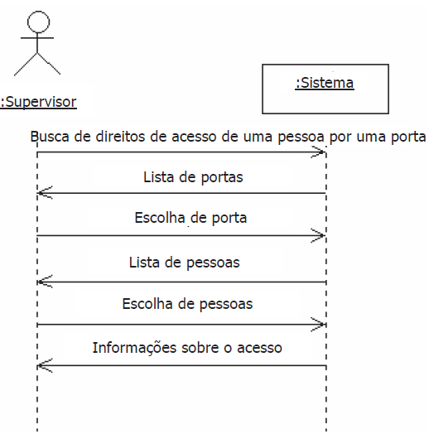
Estudo de Caso CONTROLE DE ACESSO DE UM PRÉDIO
DETALHAMENTO DO CASO DE USO: CONFIGURAÇÃO
Diagrama de sequência: Busca dos direitos de acesso de uma pessoa por uma porta específica
Prof. MSc. Emmanoel Monteiro emmanoeljr@gmail.com

Slide 16
Estudo de Caso CONTROLE DE ACESSO DE UM PRÉDIO
DETALHAMENTO DO CASO DE USO: SUPERVISÃO
Prof. MSc. Emmanoel Monteiro emmanoeljr@gmail.com

Slide 17
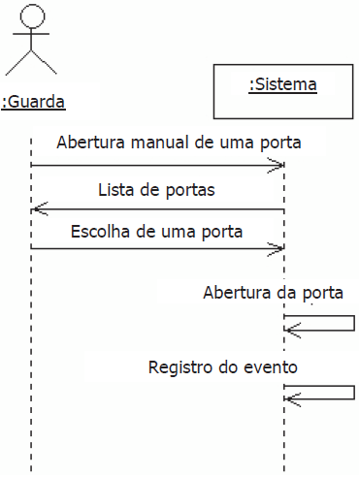
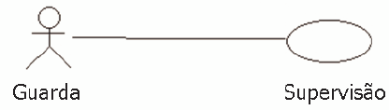
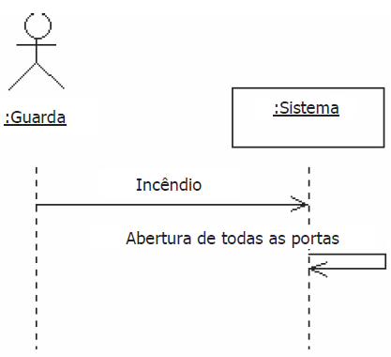
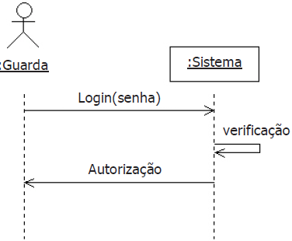
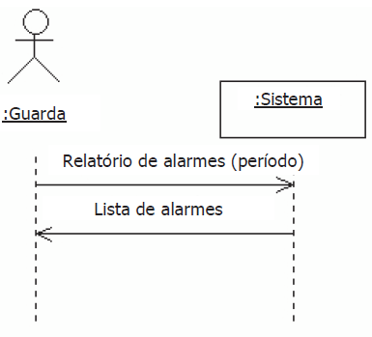
Estudo de Caso CONTROLE DE ACESSO DE UM PRÉDIO
DETALHAMENTO DO CASO DE USO: SUPERVISÃO
Prof. MSc. Emmanoel Monteiro emmanoeljr@gmail.com

Slide 18
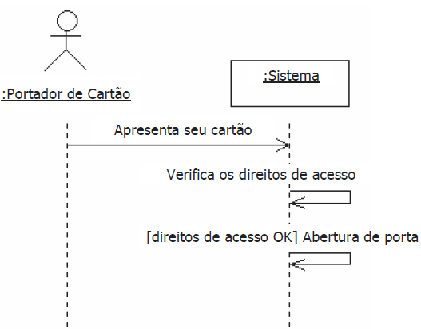
Estudo de Caso CONTROLE DE ACESSO DE UM PRÉDIO
DETALHAMENTO DO CASO DE USO: CONTROLE DE ACESSO
Prof. MSc. Emmanoel Monteiro emmanoeljr@gmail.com

Slide 19
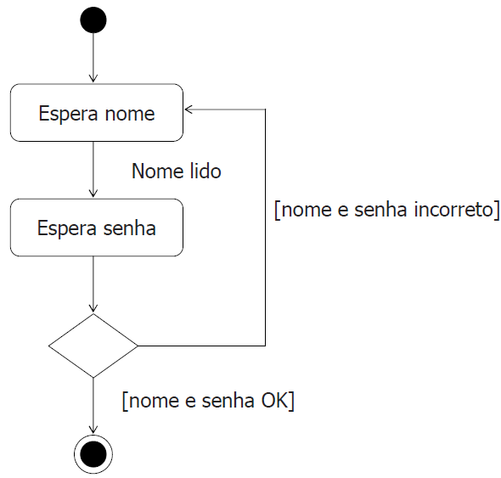
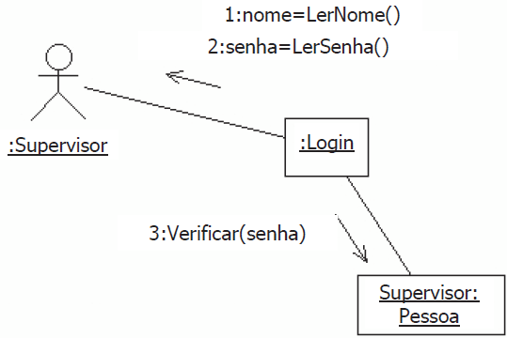
Estudo de Caso CONTROLE DE ACESSO DE UM PRÉDIO
DETALHAMENTO DO CASO DE USO: IDENTIFICAÇÃO
Prof. MSc. Emmanoel Monteiro emmanoeljr@gmail.com

Slide 20
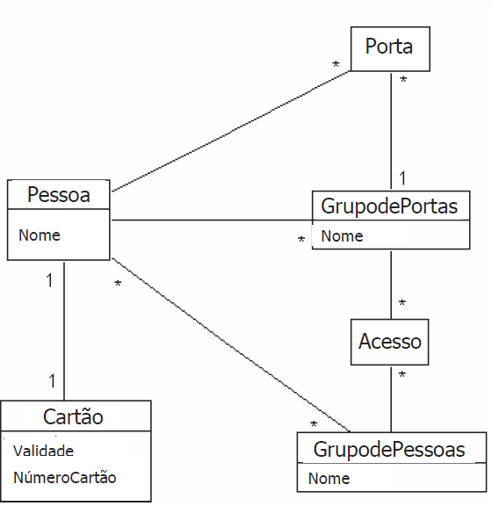
Estudo de Caso CONTROLE DE ACESSO DE UM PRÉDIO
DIAGRAMA DE CLASSE - PARCIAL
Prof. MSc. Emmanoel Monteiro emmanoeljr@gmail.com

Slide 21
Obrigado
Prof. MSc. Emmanoel Monteiro
emmanoeljr@gmail.com
@emmanoelmonteiro

